Slide 1

UBND QUẬN LONG BIÊN
TRƯỜNG MẦM NON LONG BIÊN A
Lĩnh vực: Phát triển ngôn ngữ
Đề tài: Thơ tết đang vào nhà – Tác giả: Nguyễn Hồng Kiên
Lứa tuổi: 3 – 4 tuổi

Slide 2
Cô và trẻ cùng hát bài hát “Sắp đến Tết rồi”

Slide 3
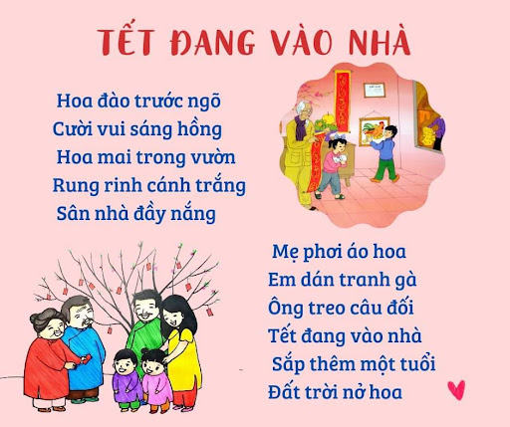
Bài thơ “Tết đang vào nhà”

Slide 4

Cô vừa đọc cho các con nghe bài thơ gì? Do ai sáng tác?

Slide 5
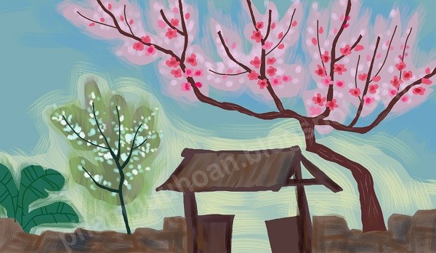
Bài thơ “Tết đang vào nhà”
Hoa đào trước ngõ Cười tươi sáng hồng Hoa mai trong vườn Lung linh cánh trắng

Slide 6
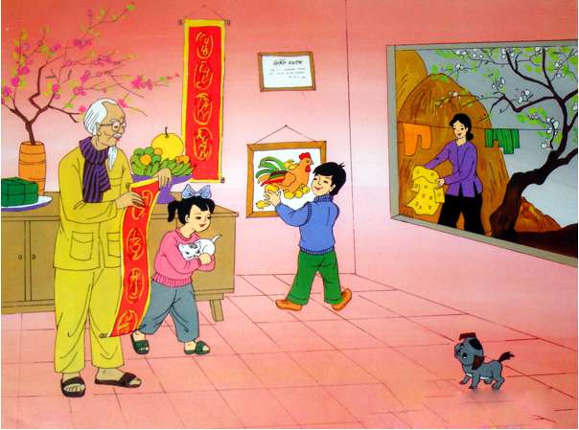
Sân nhà đầy nắng Mẹ phơi áo hoa Em dán tranh gà Ông treo câu đối

Slide 7
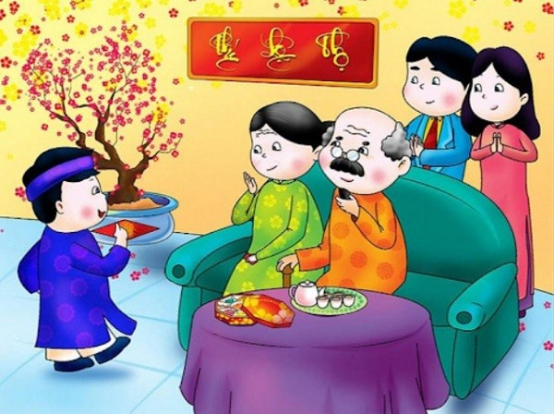
Tết đang vào nhà Sắp thêm một tuổi Đất trời nở hoa

Slide 8

Cô vừa đọc cho các con nghe bài thơ gì? Do ai sáng tác?

Slide 9

Bông hoa đào được tác giả miêu tả như thế nào?

Slide 10

Ngoài hoa đào ra tác giả còn miêu tả hoa gì?
Câu thơ nào thể hiện điều đó?
Hoa mai trong vườn Lung linh cánh trắng

Slide 11

Tết đến các thành viên trong gia đình chuẩn bị những gì để đón tết?

Slide 12
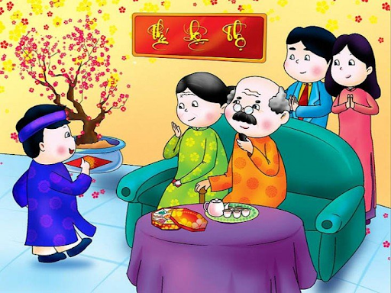
Tết đến thì có điều gì đặc biệt với mọi người?
Tết đang vào nhà Sắp thêm một tuổi

Slide 13
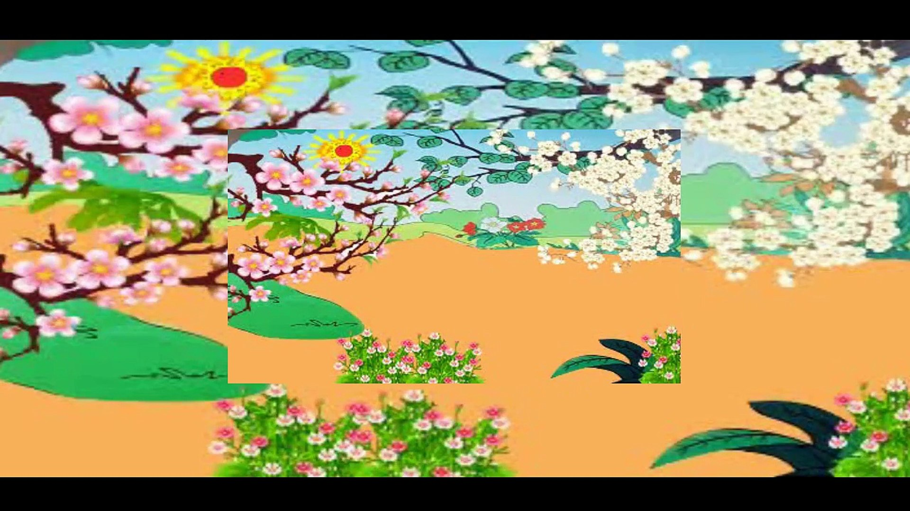
Ngày tết đất trời được tác giả miêu tả như thế nào?
Đất trời nở hoa

Slide 14
Giáo dục
Ngày tết là ngày vui nhất trong năm, là ngày mọi người trong gia đình được gặp mặt sum vầy được đi chúc tết người thân, trẻ em thì được người lớn mừng tuổi vì vậy ai ai cũng mong chờ tết đến.

Slide 15
Cho trẻ đọc thơ

Slide 16
“ Cùng múa hát mừng xuân”

Slide 17


